Slide 1
Министерство образования и науки Российской Федерации
Федеральное государственное бюджетное образовательное учреждение
высшего образования
«Саратовский государственный технический университет имени Гагарина Ю.А.»
Контрольная работа
по дисциплине «Программирование интернет-приложений»
направления подготовки «бакалавр»
Выполнил: студент
ИНПИТкурс 1
специальность Информационные системы и технологии
форма обучения заочная
срок обучения 3 г. 10 мес.
шифр 223534
Ф.И.О. Янбулатов Рустам Яткярович
Саратов – 2023

Slide 2
Целевой аудиторией данного сайта являются люди разных возрастов, которые любят спорт:
Дети, которые хотят начать заниматься каким-нибудь видом спорта;
Взрослые люди, которые любят спорт. И неважно профессиональный это спортсмен или просто человек,
любящий спорт.
Функции сайта:
Просмотр спортивного инвентаря;
Можно позвонить по указанному номеру на сайте и узнать всё, что вы хотите

Slide 3
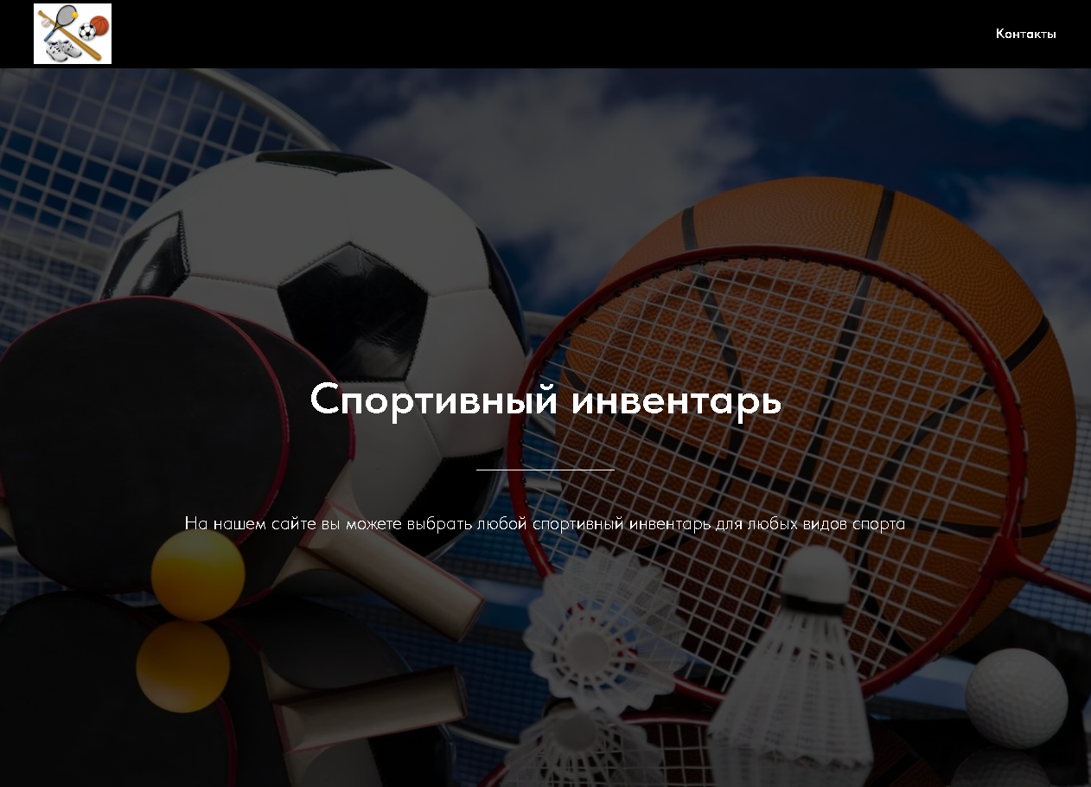
Логотип нашего сайта
Кнопка, реализующая доступ к контактному номеру магазина

Slide 4

На данной странице можно ознакомиться с описанием нашего сайта

Slide 5
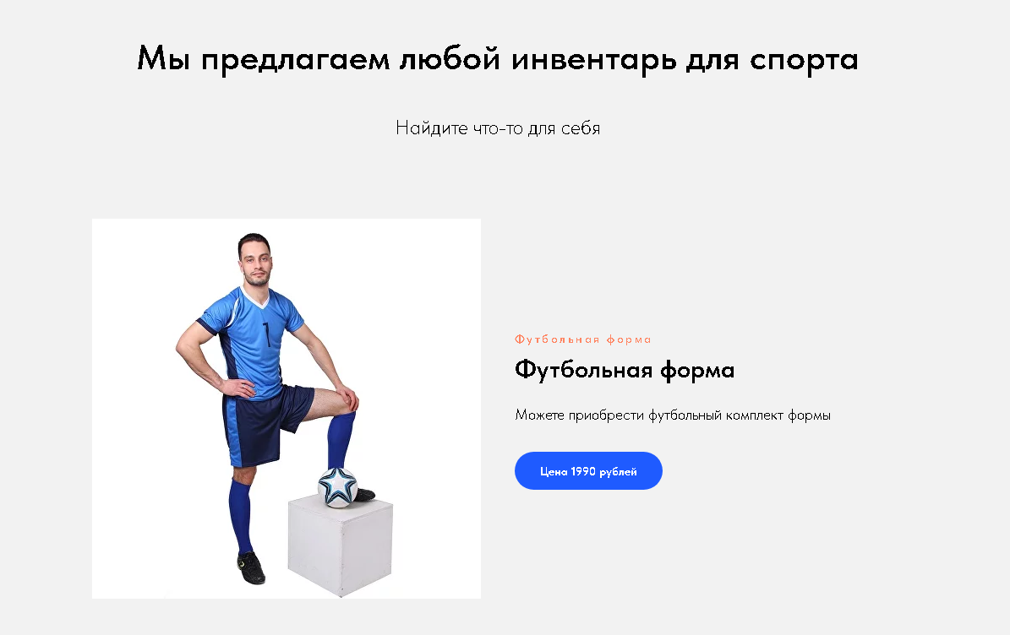
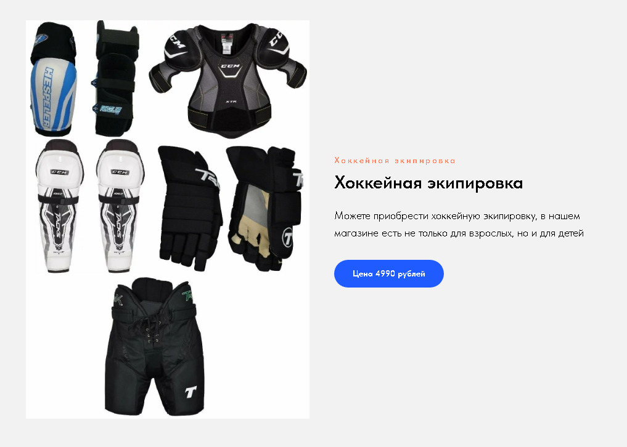
В данном блоке можно просмотреть наши товары. Есть и детские комплекты футбольной формы, хоккейной экипировки, бутсы, коньки, боксерские перчатки. Тоже самое есть и для взрослых. В общем любой человек, который любит спорт, останется довольным после покупки наших товаров.

Slide 6
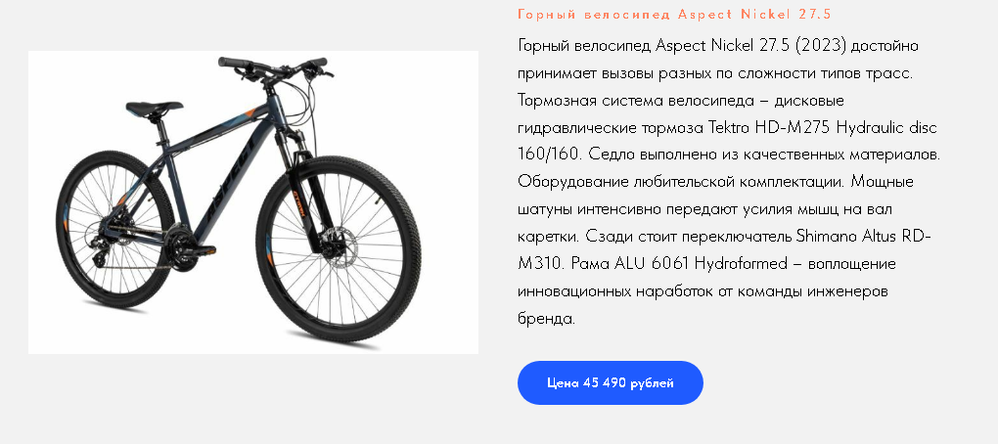
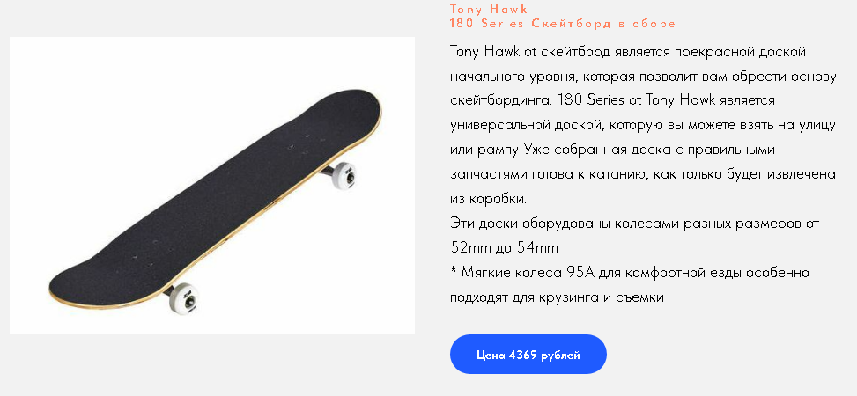
Также любители активного отдыха могут приобрести велосипед или скейтборд

Slide 7

В данном блоке указан контактный номер телефона нашего магазина

